Slide 1
Neljas tund

Slide 2
Tänane tund
Composite muster
Loome rakendusele vormid
Andmete valideerimine
Räägime andmebaasidest
Lehekülje optimeerimine (bundle & minify)
Lähme üle SQL Serverile (kui jõuame)

Slide 3
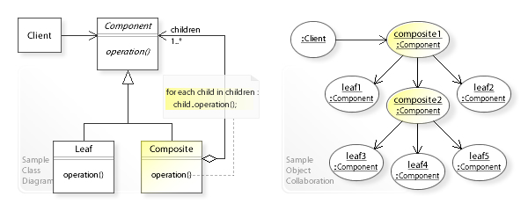
Composite muster
Võimaldab kasutada objektide gruppi samaväärselt samat tüüpi üksikute instantsidega. Eesmärgiks on lihtsustada hierarhiate loomist ja kasutamist.

